Slide 1


Slide 2

11. Fonts, SVGs and images
Fonts
HTML, CSS & text
Текст поставен в HTML елемент, се позиционира в горния ляв ъгъл на content box-a.
(или десен в случай на RTL режим на писане).
Текстовото съдържание се държи като серии от inline позиционирани елементи – започва от
началото на реда, запълва свободното пространство и продължава на следващ ред, до момента
в който целият тект е позициониран в content box-a.
При необходимост може да се предизвика умишлено прекъсване на текстовото съдържание
чрез ползване на tag <br>

Slide 3
11. Fonts, SVGs and images
Fonts
CSS properties related to text
I. Font styles - засягат конкретно шрифта - тип(font-family), размер(font-size), тежест на шрифта
(font-weight), цвят (color);
II. Text layout styles: отнасят се за пропъртита които оказват влияние върху цялостното
позициониране и визия на шрифта – отстояние между буквите(letter-spacing),
височина на линията(line-height);
NB! Намиращите се в един и същ елемент, текстове ще бъдат разглеждани и манипулирани ,
като едно общо цяло (вашите промени ще бъдат приложени върху целия текст). Части на текста
могат да бъдат отделени и стилизирани ако бъдат поставени в други HTML елементи span, strong
и т.н.

Slide 4
11. Fonts, SVGs and images
Font-styles
@font-face and font-family
@font-face rule – CSS правило, което позволява да свалим конкретен шрифт и да го представим на web страница, aко потребителя няма този шрифт.
Използването на @font-face ни позволява да приложим шрифт по наше усмотрение, който е извън групата на т.нар. Web Safe Fonts.
Web safe fonts – достъпни са до голям набор от операционни системи, инсталирани са
предварително и служат като fallback*.
Arial, Helvetica, Times New Roman, Courier, Courier New, Verdana, Georgia…
font-family – CSS property което дефинира шрифта на даден елемент.
Notes:
https://websitesetup.org/web-safe-fonts-html-css/
https://en.m.wikipedia.org/wiki/Font_family_(HTML)
https://css-tricks.com/snippets/css/using-font-face/

Slide 5
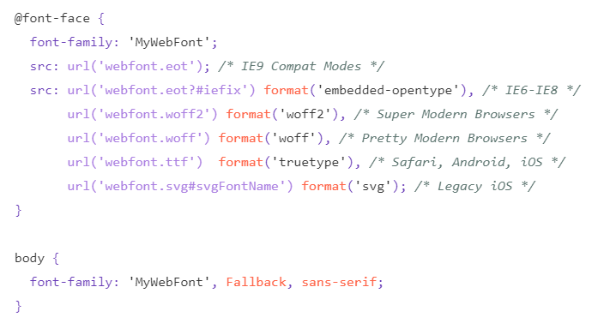
11. Fonts, SVGs and images
Font-styles
@font-face and font-family
Notes:
https://websitesetup.org/web-safe-fonts-html-css/
https://en.m.wikipedia.org/wiki/Font_family_(HTML)
https://css-tricks.com/snippets/css/using-font-face/

Slide 6
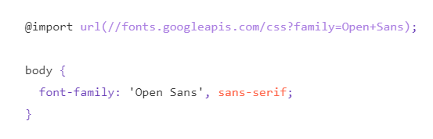
11. Fonts, SVGs and images
Font-styles
@import
Notes:
https://websitesetup.org/web-safe-fonts-html-css/
https://en.m.wikipedia.org/wiki/Font_family_(HTML)
https://css-tricks.com/snippets/css/using-font-face/

Slide 7
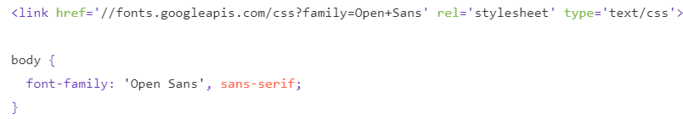
11. Fonts, SVGs and images
Font-styles
<link>ing a stylesheet
Notes:
https://websitesetup.org/web-safe-fonts-html-css/
https://en.m.wikipedia.org/wiki/Font_family_(HTML)
https://css-tricks.com/snippets/css/using-font-face/

Slide 8
11. Fonts, SVGs and images
Font-styles
Serif & Sans-serif
Малките детайли завършващи буквите са известни като “serifs”.
Кога и защо да използваме serif/sans serif шрифтове?
Най-добрият избор на шрифтове е този, който не се забелязва от потребителя : )
Серифните букви заради детайлите си са по-различими и лесни за разпознаване.
Използват се най-често в лога и хедъри. В големи блокове от текст обаче те действат
заблуждаващо за нашия мозък и четенето е по-трудно.
Шрифтовете без серифи са подходящи за web и по специално за големи блокове от
ситен текст.
Notes:
http://shyfonts.com/when-to-use-serif-vs-sans-serif-fonts/
https://www.webdesignerdepot.com/2013/03/serif-vs-sans-the-final-battle/
Sans-serif – Arial, Geneva, Helvetica, Lucida Sans, Trebuchet Serif – Garamond, Georgia, Times, Times New Roman

Slide 9
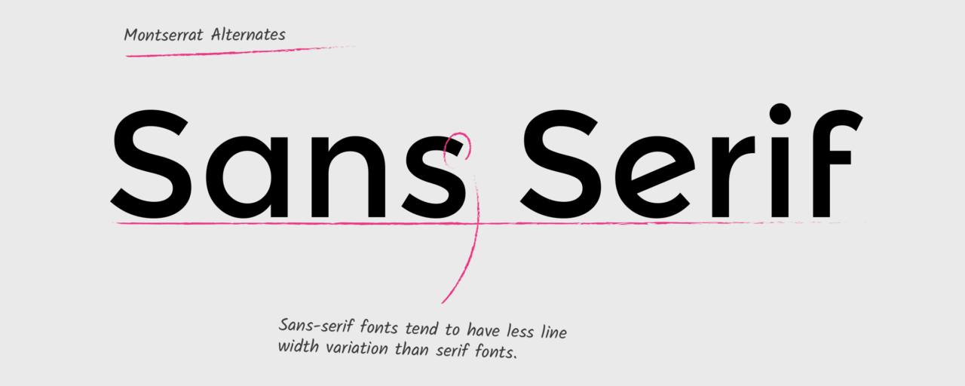
11. Fonts, SVGs and images
Font-styles
Serif & Sans-serif
Notes:
https://www.cssfontstack.com/
Arial
Helvetica
Tahoma
Verdana
MS Sans Serif

Slide 10
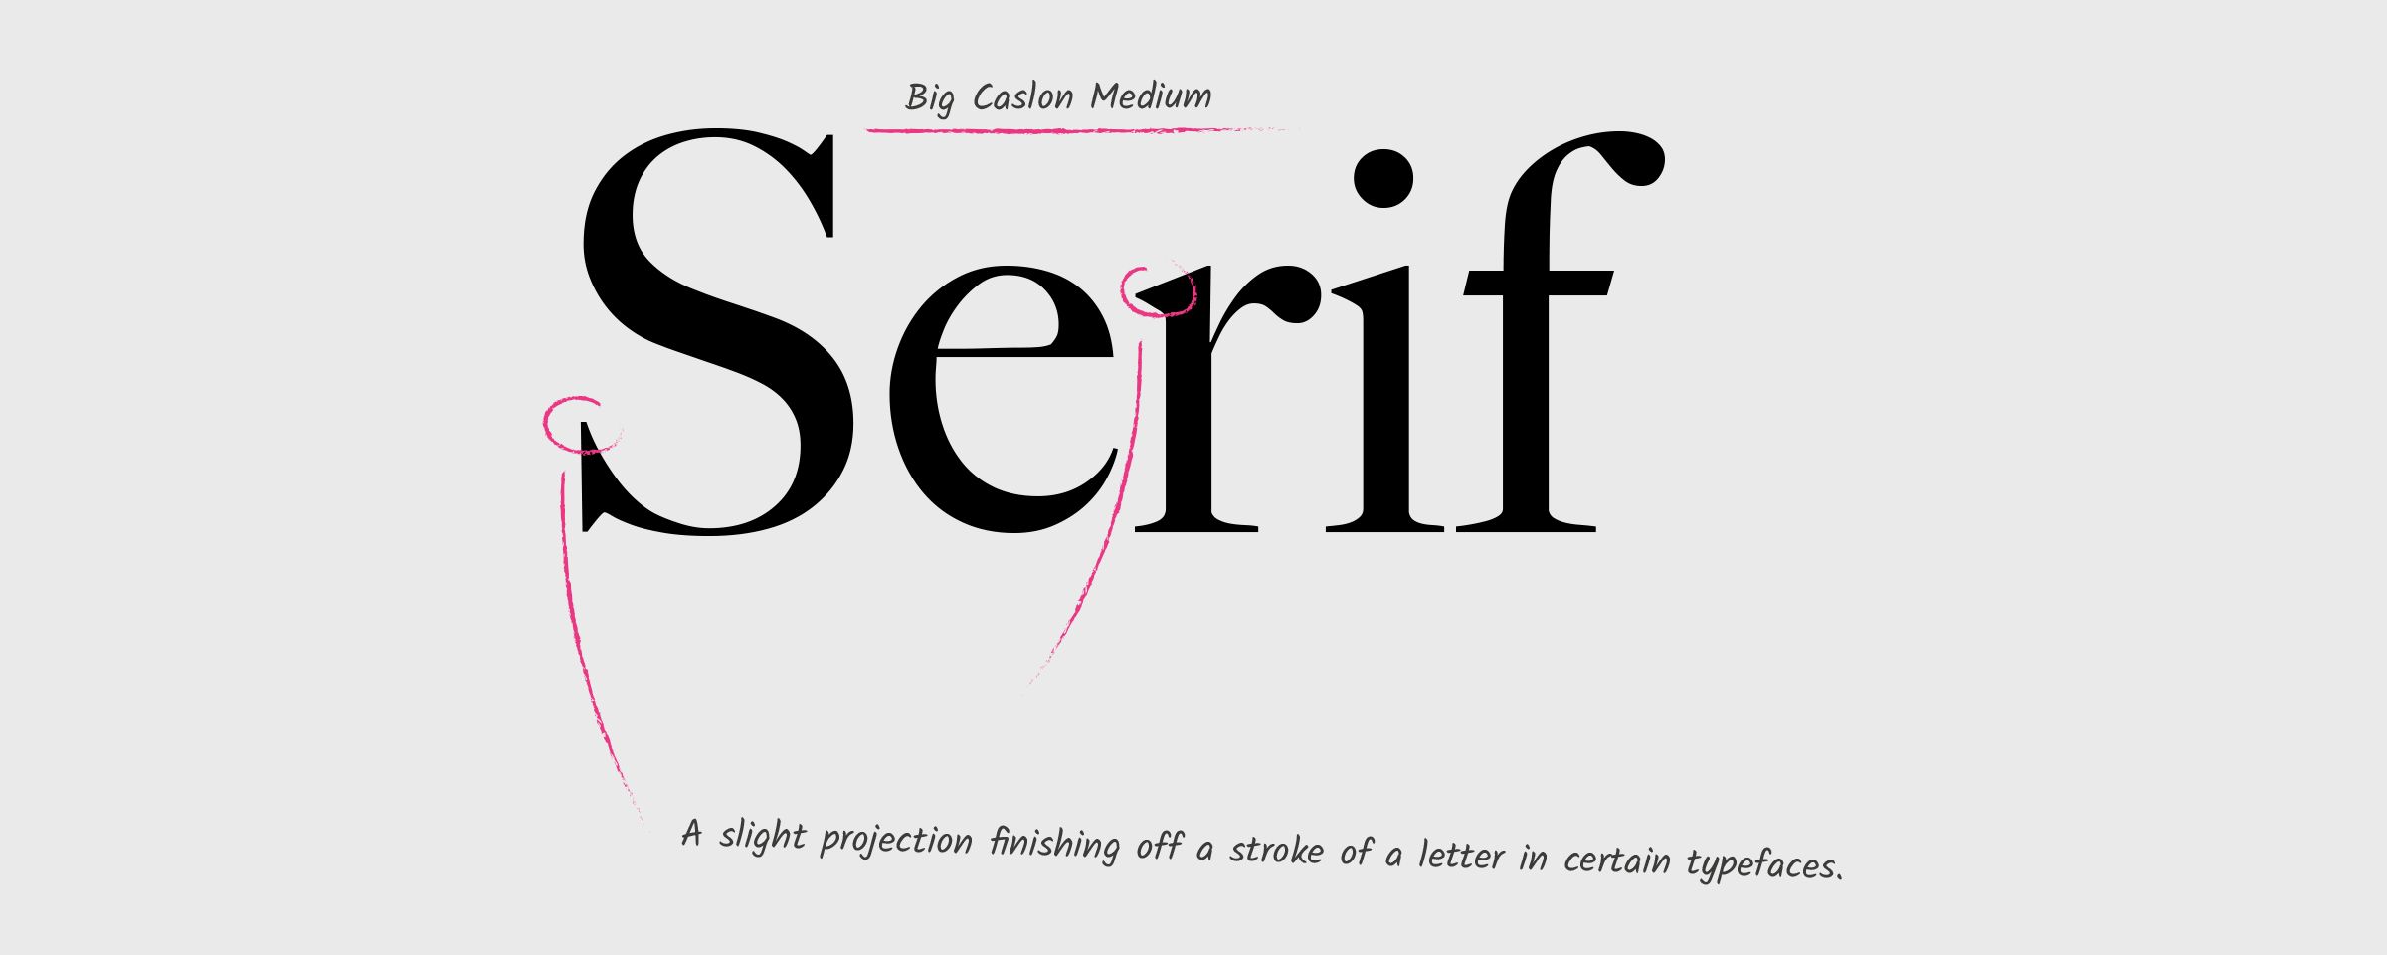
11. Fonts, SVGs and images
Font-styles
Serif & Sans-serif
Notes:
https://www.cssfontstack.com/
Times, Times New Roman
Courier, Courier New
Georgia
MS Serif

Slide 11
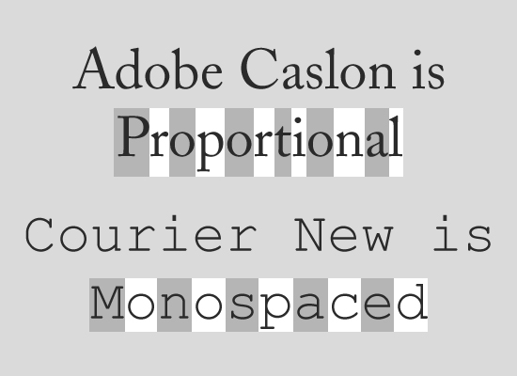
11. Fonts, SVGs and images
Font-styles
Proportional and monospaced fonts
Notes:
Monospace – Courier, Courier New, Monaco

Slide 12
11. Fonts, SVGs and images
Font-styles
font-size
pixels (px)
Най-лесната за ползване мярка за размер. Като такава обаче тя предоставя по-малко
възможности и ни ограничава в различни ситуации.
em
Тази мярка е равна на font-size-а на parent елемента. Aко парент елемента няма зада-
ден изрично размер, child елемента ще продължи да търси нагоре по parent-ите,
докато намери стойност за font-size, достигайки в кране случай до root елемент-а
rem
Обвързани са с root element – html element-a, а не с директния родител

Slide 13
11. Fonts, SVGs and images
Text layout properties
Text layout properties
text-align: left, center, right, justify;
line-height;
letter- and word-spacing;
text-indent;
text-overflow;
white-space;
word-break;
word-wrap;

Slide 14
11. Fonts, SVGs and images
Resources
https://fonts.google.com/
https://developers.google.com/web/fundamentals/design-and-ux/typography/variable-fonts/
https://www.axis-praxis.org/specimens/__DEFAULT__
https://www.adobe.com/products/type/opentype.html
https://css-tricks.com/snippets/css/using-font-face/

